Slide 1
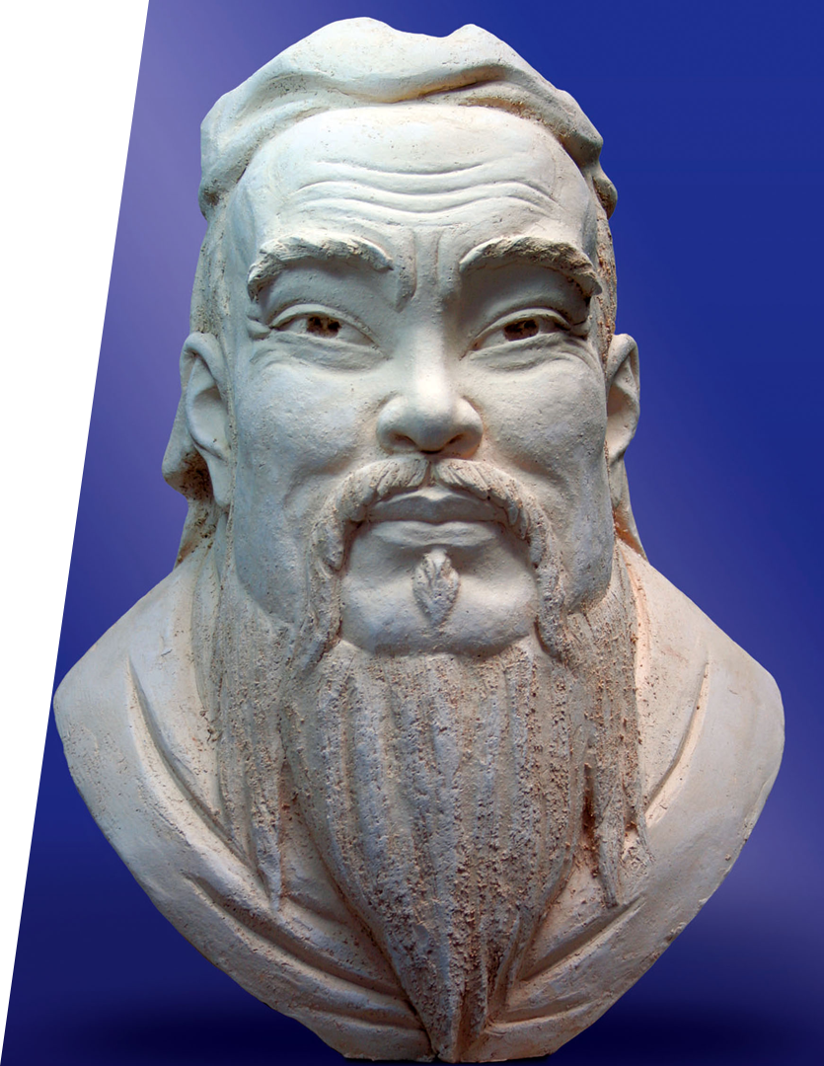
Механические волны и их основные характеристики (практика)
Конфуций

Slide 2
Задача 1. На рисунке изображён профиль поперечной волны, распространяющейся вправо. В каком направлении движется в данный момент частица среды, обозначенная буквой А?
РЕШЕНИЕ
Волна называется поперечной, если частицы среды совершают колебания в направлении, перпендикулярном к направлению распространения волны.
$$\vec{υ}$$
$$A$$
ОТВЕТ: частица среды движется вверх.

Slide 3
Задача 2. На рисунке изображён участок натянутого резинового шнура, по которому распространяется поперечная волна со скоростью 2 м/с. Определите частоту колебаний.
$$υ=2 \frac{м}{с}$$
$$ν= ?$$
ДАНО
РЕШЕНИЕ
$$υ=2 \frac{м}{с}$$
$$⟹T=\frac{λ}{υ}.$$
Длина волны:
$$λ=υT$$
$$ν= ?$$
$$ν=\frac{1}{T}$$
Частота колебаний:
$$=\frac{υ}{λ}.$$
Из рисунка находим, что
0,5
0,7
$$λ=0,7 м−0,5 м=0,2 м.$$
0,6
$$x,м$$
$$ν=\frac{2 \frac{м}{с}}{0,2 м}$$
$$=10 Гц.$$
λ
ОТВЕТ: 10 Гц.

Slide 4
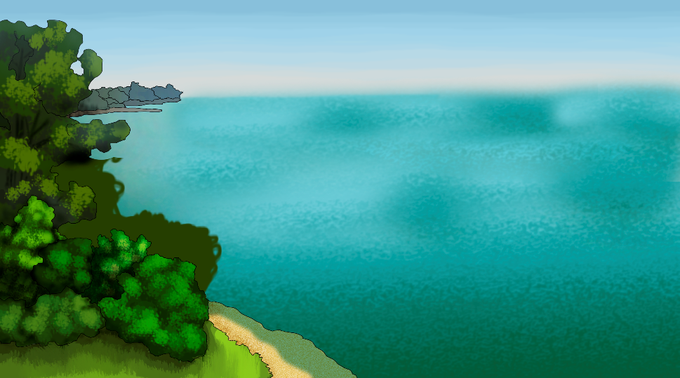
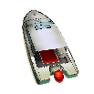
$$t=60 с$$
Задача 3. Волна от катера, проходящего по озеру, дошла до берега за 1 мин, причём расстояние между соседними гребнями 1,5 м. Рыбак, находящийся на берегу, насчитал
45 ударов волн о берег за 90 с. Как далеко от берега проходил катер?
$$λ=1,5 м$$
$$n=45$$
$$τ=90 с$$
$$s= ?$$
ДАНО
РЕШЕНИЕ
$$t=60 с$$
$$=λt\frac{n}{τ}.$$
Расстояние от катера до берега:
$$s=υt$$
$$λ=1,5 м$$
$$n=45$$
$$λ=\frac{υ}{ν}$$
$$=λ\frac{n}{τ}.$$
Длина волны:
$$⟹υ=λν$$
$$τ=90 с$$
$$s= ?$$
Частота колебаний:
$$ν=\frac{n}{τ}.$$
$$s=1,5 м∙60 с∙\frac{45}{90 с}$$
$$=45 м.$$
ОТВЕТ: 45 м.

Slide 5
$$∆r=0,12 м$$
Задача 4. Разность хода двух когерентных волн с одинаковыми амплитудами равна 12 см, а длина волны — 8 см. Каков результат интерференции волн?
Задача 4.
$$результат$$
$$интерференции?$$
$$λ=0,08 м$$
ДАНО
РЕШЕНИЕ
$$∆r=0,12 м$$
Условие максимума:
$$∆r=kλ.$$
$$λ=0,08 м$$
$$∆r=\left(2k+1\right)\frac{λ}{2}.$$
Условие минимума:
$$результат$$
$$интерференции?$$
$$∆r$$
Если $k=0$, то
$$Δr_{0}=0∙0,08 м=0$$
$$≠0,12 м;$$
$$Δr_{0}^{′}=\left(2∙0+1\right)∙\frac{0,08 м}{2}=0,04$$
$$≠0,12 м.$$
Если $k=1$, то
$$Δr_{1}=1∙0,08 м=0,08 м$$
$$≠0,12 м;$$
$$Δr_{1}^{′}=\left(2∙1+1\right)∙\frac{0,08 м}{2}=3∙\frac{0,08 м}{2}$$
$$=0,12 м.$$
ОТВЕТ: волны гасятся друг другом.

Slide 6
$$r=0,02 м$$
Задача 5. Смещение от положения равновесия точки, находящейся на расстоянии 2 см от источника, через t = T/6 равно половине амплитуды. Определите длину волны.
$$t=\frac{T}{6}$$
$$x=\frac{A}{2}$$
$$λ= ?$$
ДАНО
РЕШЕНИЕ
$$r=0,02 м$$
$$x=A\sin\left(\frac{2π}{T}t−\frac{2π}{T}∙\frac{r}{υ}\right)$$
$$=A\sin\left(\frac{2π}{T}−\frac{2πr}{λ}\right)$$
$$=\frac{A}{2}.$$
Уравнение волны:
$$t=\frac{T}{6}$$
Длина волны:
$$λ=υT.$$
$$x=\frac{A}{2}$$
$$\sin\left(\frac{2π}{T}t−\frac{2πr}{λ}\right)=\frac{1}{2}$$
$$⟹\frac{2π}{T}t−\frac{2πr}{λ}=\frac{π}{6}$$
$$⟹\frac{2π}{T}∙\frac{T}{6}−\frac{2πr}{λ}=\frac{π}{6}$$
$$⟹\frac{1}{3}−\frac{2r}{λ}=\frac{1}{6};$$
Тогда
$$λ= ?$$
$$x$$
$$\frac{1}{3}−\frac{1}{6}=\frac{2r}{λ}$$
$$⟹\frac{1}{6}=\frac{2r}{λ}$$
$$⟹λ=12r.$$
$$\frac{A}{2}$$
$$λ=12∙0,02 м=0,24 м.$$
$$r$$
$$\frac{T}{6}$$
$$\frac{T}{2}$$
$$t$$
ОТВЕТ: 24 см.

Slide 7
Задача 6. Поперечные волны распространяются вдоль натянутого шнура. Расстояние между ближайшими точками, имеющими одинаковые отличные от нуля смещения, равно 25 см. Найдите длину волны, если фазы колебаний точек в этот момент относятся как 1 : 2.
$$x_{1}=x_{2}$$
$$∆r=0,25 м$$
$$\frac{φ_{1}}{φ_{2}}=\frac{1}{2}$$
$$λ= ?$$
ДАНО
РЕШЕНИЕ
$$x_{1}=x_{2}$$
Уравнения плоских волн:
$$x_{1}=A\sin{φ_{1}};$$
$$x_{2}=A\sin{φ_{2}}.$$
$$∆r=0,25 м$$
$$\frac{φ_{1}}{φ_{2}}=\frac{1}{2}$$
Тогда
$$A\sin{φ_{1}}=A\sin{φ_{2}}$$
$$⟹\sin{φ_{1}}=\sin{φ_{2}}$$
$$⟹φ_{2}=π−φ_{1}.$$
$$\frac{φ_{1}}{φ_{2}}=\frac{φ_{1}}{π−φ_{1}}$$
$$=\frac{1}{2}$$
$$⟹φ_{1}=\frac{π}{3}.$$
Следовательно,
$$⟹2φ_{1}=π−φ_{1}$$
$$λ= ?$$
$$φ_{2}=π−\frac{π}{3}=\frac{2π}{3}.$$
Фаза колебаний второй точки:
$$∆φ=φ_{2}−φ_{1}=\frac{2π}{3}−\frac{π}{3}=\frac{π}{3}.$$
Разность фаз колебаний точек:

Slide 8
Задача 6. Поперечные волны распространяются вдоль натянутого шнура. Расстояние между ближайшими точками, имеющими одинаковые отличные от нуля смещения, равно 50 см. Найдите длину волны, если фазы колебаний точек в этот момент относятся как 1 : 2.
ДАНО
РЕШЕНИЕ
$$x_{1}=x_{2}$$
Разность фаз колебаний точек:
$$∆φ=\frac{π}{3}.$$
Уравнения плоских волн:
$$x_{1}=A\sin{φ_{1}};$$
$$x_{2}=A\sin{φ_{2}}.$$
$$∆r=0,25 м$$
Тогда
$$A\sin{φ_{1}}=A\sin{φ_{2}}$$
$$x_{1}=A\sin\left(\frac{2π}{T}t−\frac{2π}{T}∙\frac{r_{1}}{υ}\right);$$
$$x_{2}=A\sin\left(\frac{2π}{T}t−\frac{2π}{T}∙\frac{r_{2}}{υ}\right).$$
$$\frac{φ_{1}}{φ_{2}}=\frac{1}{2}$$
$$⟹\sin{φ_{1}}=\sin{φ_{2}}$$
$$⟹φ_{2}=π−φ_{1}.$$
Уравнения колебаний точек:
$$\frac{φ_{1}}{φ_{2}}=\frac{φ_{1}}{π−φ_{1}}=\frac{1}{2}$$
$$⟹φ_{1}=\frac{π}{3}.$$
Следовательно,
$$⟹2φ_{1}=π−φ_{1}$$
$$λ= ?$$
$$∆φ=φ_{1}−φ_{2}=\frac{2π}{T}t−\frac{2π}{T}∙\frac{r_{1}}{υ}−\frac{2π}{T}t+\frac{2π}{T}∙\frac{r_{2}}{υ}$$
$$=\frac{2π}{Tυ}\left(r_{2}−r_{1}\right)$$
$$=\frac{2π}{λ}Δr.$$
$$\frac{2π}{λ}Δr=\frac{π}{3}$$
$$φ_{2}=π−\frac{π}{3}=\frac{2π}{3}.$$
Фаза колебаний второй точки:
Тогда
$$⟹λ=6Δr.$$
$$λ=6∙0,25 м$$
$$=1,5 м.$$
$$=φ_{2}−φ_{1}=\frac{2π}{3}−\frac{π}{3}$$
$$=\frac{π}{3}.$$
Разность фаз колебаний точек:
$$∆φ$$
ОТВЕТ: 1,5 м.

Slide 9
Не важно, с какой скоростью ты движешься к своей цели: главное — не останавливаться.
Конфуций

